Slide 1




Je compose pour vous avec ma douce et fidèle amie
Le ridicule ne tue pas!
Dans le Var en folie
et avec humour
N°1 par Lande

Slide 2
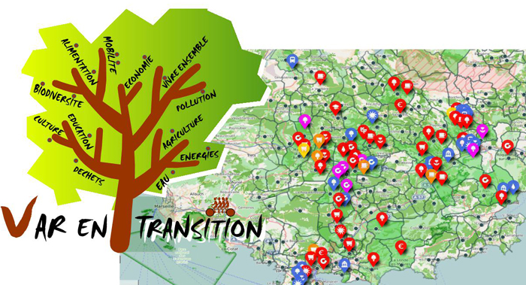

Slide 3


Slide 4


Slide 5


Slide 6


Slide 7
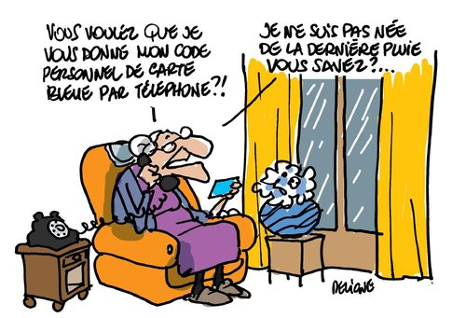

Slide 8


Slide 9


Slide 10


Slide 11
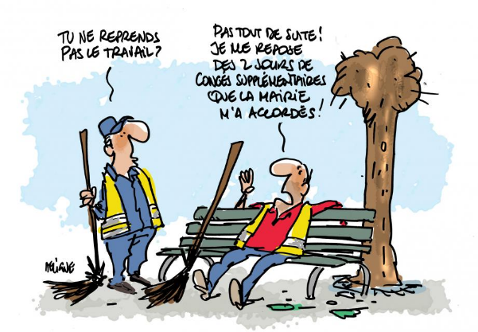

Slide 12


Slide 13


Slide 14


Slide 15


Slide 16
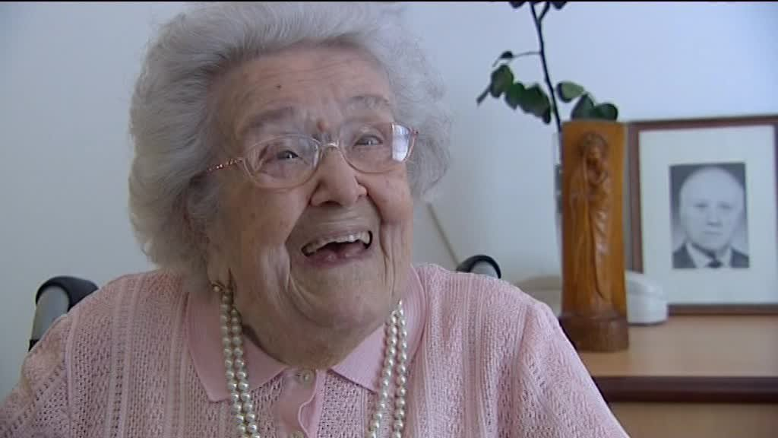

Slide 17
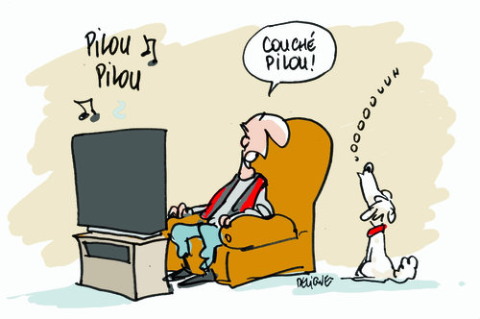

Slide 18
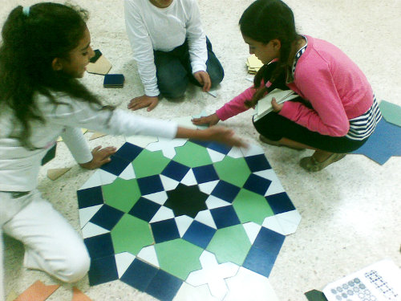
Politique de droit d'auteur. Si le pps que vous avez placé sur Ma Planète enfreint les droits d'auteur, ou est un pps modifié partiellement, il sera effacé sans avis à la première plainte de l'auteur. Du respect SVP ?

Slide 19

Je compose pour vous avec ma douce et fidèle amie
C’était
Le ridicule ne tue pas !
Bravo Le Var en folie
et c’est sur de l’humour
par Lande

